Slide 1
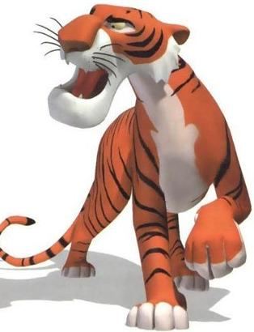
Путешествие Тигра и Тигрёнка по стране «Звукознайка»
1 часть пособия
Описание
пособия
2 часть пособия
Автор
Ссылки

Slide 2
путешествие тигра и тигренка по стране
«почитай-ка»

Slide 3
Внимательно посмотри и найди буквы Р. Кликни по этим буквам мышкой.
Р
Ю
Р
Ф
Р
С
Я
Л
Э
Р
Б
Р
Г
Э
Р
Я
Э
Л
Ф
О
Р
Ф
Л
Я
Ю
Э
О
Б
О
Э
Я
Ю
Ю
Р
Р
Я
Л
Э
Р
Б

Slide 4
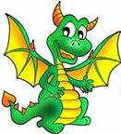
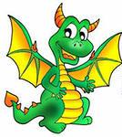
Прочти слоги четко проговаривая Р и Р’
дра
дро
дру
дры
рда
рдо
рду
рды
h
арда
ордо
урду
ырды

Slide 5
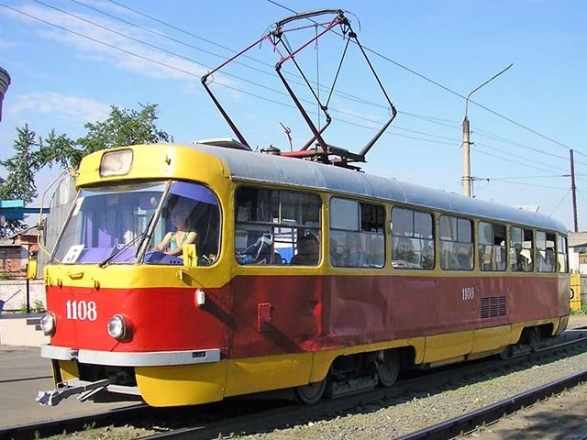
Прочти слоги четко проговаривая Р и Р’
Тра
тро
тру
тры
рта
рто
рту
рТы
арта
орто
урту
ырТы

Slide 6
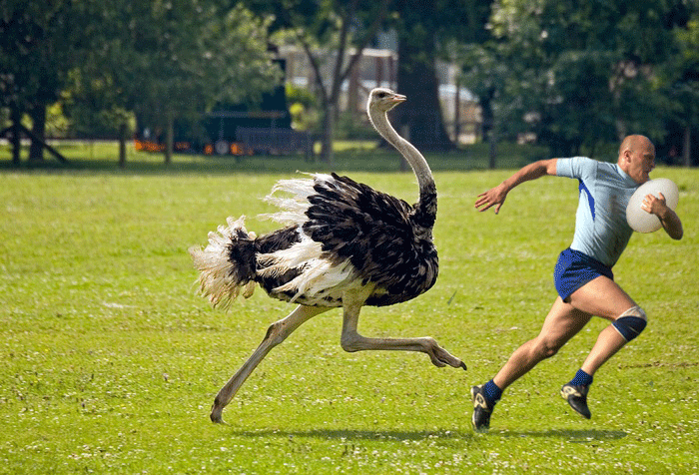
Прочти слоги четко выговаривая Р и Р’.
стра
стро
стру
Стры
втра
втро
втру
втры
штра
штро
штру
штры

Slide 7
Проведи Тигренка по лабиринту и собери правильно расположенные буквы. Кликни мышкой по буквам, прочти слово и подари Тигрёнку подарок.
О
Ш
Т
Т
О
О
Р
К
Ш
О
П
Р
А
Р
Ж
В
М
З
Р
Р
Р
Р
Л
Ы
Г
Б
Х
С
Т
В
Ш
П
7

Slide 8
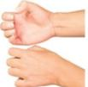
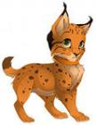
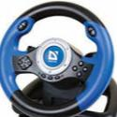
Игра « Паровоз»
Паровоз мчится от одной станции до другой без остановки. А мы будем читать слова без остановки в середине слова.
к
Т
ра
ма
ро
бот
нец
за
ба
ки
ры
сь
ру
ль
бак
чка

Slide 9
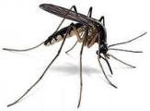
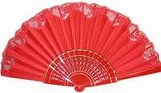
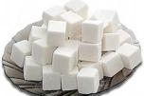
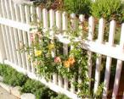
«Игра Паровоз»
Паровоз мчится от одной станции до другой без остановки. А мы будем читать слова без остановки в середине слова.
Игра « Паровоз»
Ко-мар
Ве-ер
По-вар
Ка-тер
Са-хар
Бо-бёр
За-бор
Бок-сёр
то-пор
Кос-тёр
Му-хо-мор
Шо-фёр

Slide 10
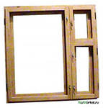
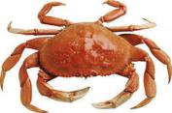
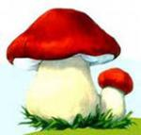
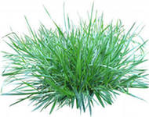
Добавь в слова недостающие буквы, кликни по ним мышкой. Прочти слова, найди картинку и также кликни по ней мышкой.
к
А
Б
к
р
н
к
р
о
р
у
и
р
м
А
г
р
и
р
т
А
Б
к
А

Slide 11
Прочитай слова. Сосчитай слоги и распредели слова по домикам
с соответствующей цифрой, кликнув мышкой по слову
1
3
комар
барабан
рыболов
рыба
2
мухомор
радуга
рак
ракета
рог
гора
крот
ромашка
сыр
нора
рука

Slide 12
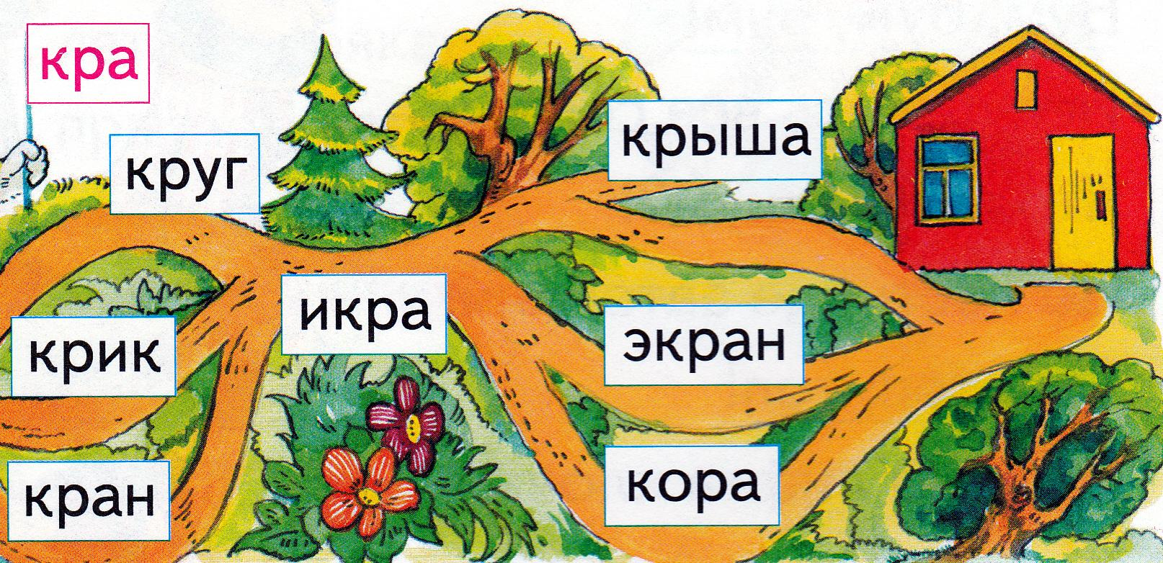
Игра «Покажи дорогу»
Помоги Тигрёнку дойти до дома. Для этого прочитай слог на флажке. Тигренок может идти только мимо тех слов, в которых есть этот слог.

Slide 13
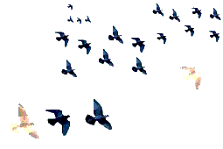
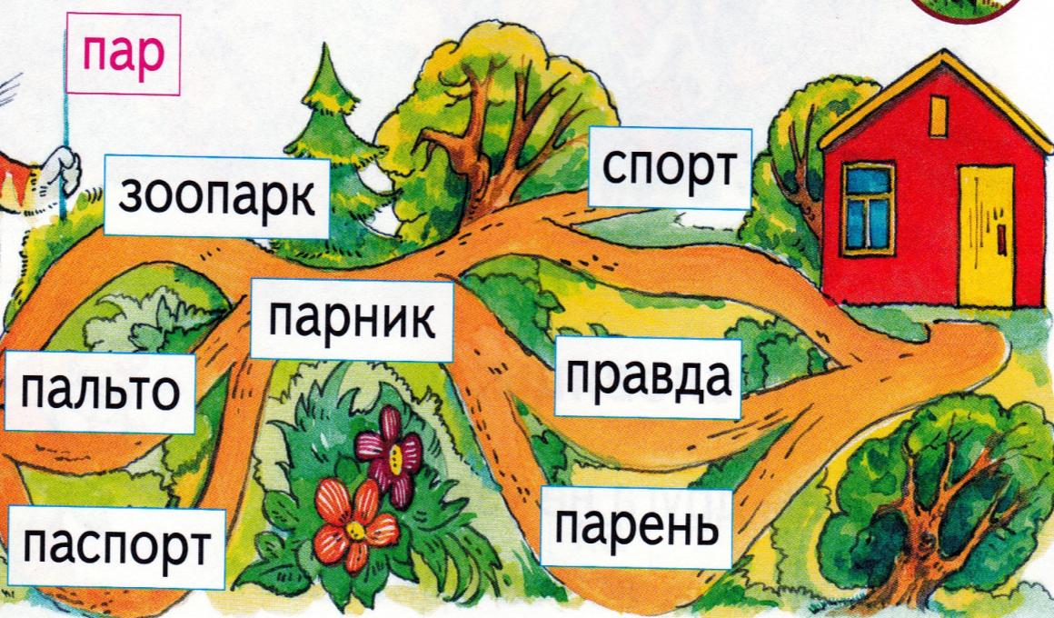
Игра «Покажи дорогу»
Помоги Тигрёку дойти до дома. Для этого прочитай слог на флажке. Тигренок может идти только мимо тех слов, в которых есть этот слог.

Slide 14
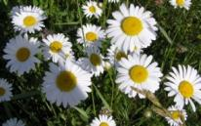
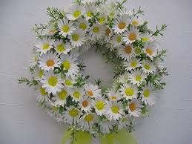
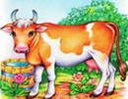
Тигрёнок написал рассказ. Но пошел дождик и смыл несколько слов. Догадайся, какие слова смыл дождь.
На лугу пасётся
Она жуёт сочную
На голове у коровы острые
Но Катя совсем не боится коровы.
Она собирает
Из ромашек Катя сплела

Slide 15
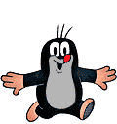
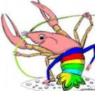
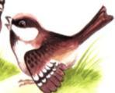
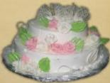
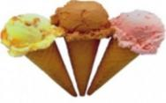
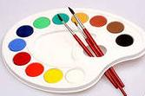
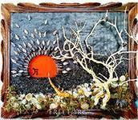
Прочитай рассказ «День рождения Крота».
Жил-был добрый . У него был день рождения.
На праздник пригласил своих друзей: , ,
и . Приготовил угощение: сочные ,
праздничный , а на десерт- . Друзья подарили
подарки. принесла красивые . пода-
рила разноцветные . вручил и .
А принёс . был очень рад подаркам.

Slide 16
Спасибо!
о
л
д
е
о
ц
М
!

Slide 17
Список иcпользованной литературы
Дидактический материал по автоматизации звуков. В.В Коноваленко,
С.В Коноваленко (М.: Издательство ГНОМ и Д., 2006)
Логопедическая азбука. Е.В Новикова (М.: Издательство ГНОМ и Д., 2001)
Домашняя тетрадь для логопедических занятий с детьми. Ю.Б Норкина
(М. Владос, 2003)
Читаем после Азбуки. Наталья Павлова ( М. Изд. «Эксмо» 2012)
Информация сайтов:
http:// festival .1 september. Ru
http://logoburg.com/
http://www.yandex.ru/
http://www.defectolog.ru/

Slide 18
Описание пособия. Пособие предназначено для детей дошкольного возраста. Может быть использовано учителями-логопедами на индивидуальных и подгрупповых занятиях, воспитателями для индивидуальной работы с дошкольниками, родителями для работы с детьми дома.
Основная цель 1 части пособия- автоматизация и дифференциация поставленных звуков [p] и [p’]. В разных заданиях автоматизация и дифференциация звуков осуществляется на разных этапах: в слогах, в словах, словосочетаниях, предложениях или в связной речи. Параллельно в каждом задании решаются дополнительные задачи речевого развития: развитие фонематического слуха (фонематического анализа, фонематических представлений), закрепление словаря, развитие связной речи. И, кроме того, достигаются общеразвивающие цели: развитие зрительного восприятия, мыслительных операций (анализа, синтеза, обобщения), воображения, фантазии.( Слайды 2-12)
Вторая часть пособия « Путешествие Тигра и Тигрёнка по стране «Почитай-ка» посвящена обучению детей чтению.
Во второй части я предлагаю несколько игровых моментов, которые, надеюсь будут интересны детям и взрослым работающим с ними.( Слайды 14-26)
Каждый слайд снабжен управляющими кнопками - ДАЛЕЕ, - НАЗАД
Каждый слайд с игрой содержит инструкцию, которую читает взрослый для ребенка. В конце каждого правильно выполненного задания появляется Тигрёнок с подарком и радуется вместе с ребенком его успехам.

Slide 19
Федоряченко Наталья Николаевна
Учитель-логопед высшей категории
ГБОУ д/с № 2701

